Slide 1
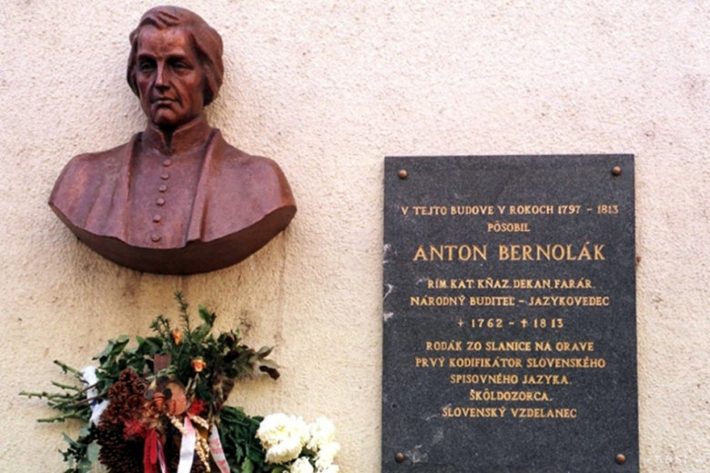
Anton Bernolák
Mgr. Tomáš Takáč

Slide 2
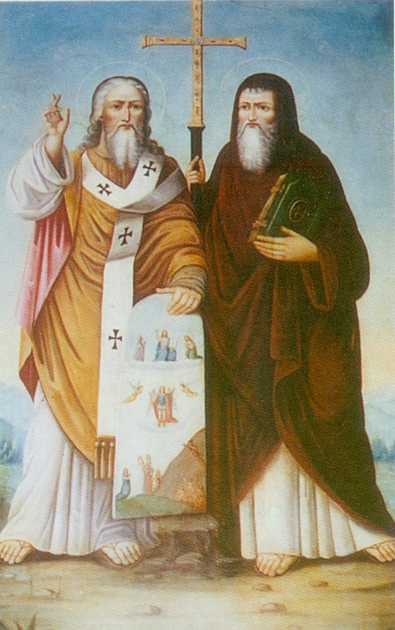
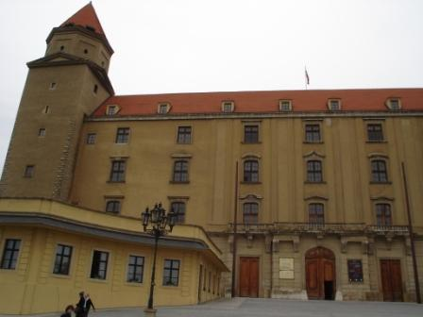
Na ceste k slovenčine
Osvietenské myšlienky hlásali najmä katolícki kňazi a vzdelanci.
Oboznamovali Slovákov s históriou.
Dôraz kládli na témy ako Veľká Morava, Cyril a Metod.
Strediskami národného hnutia sa stali mestá Bratislava a Trnava.

Slide 3
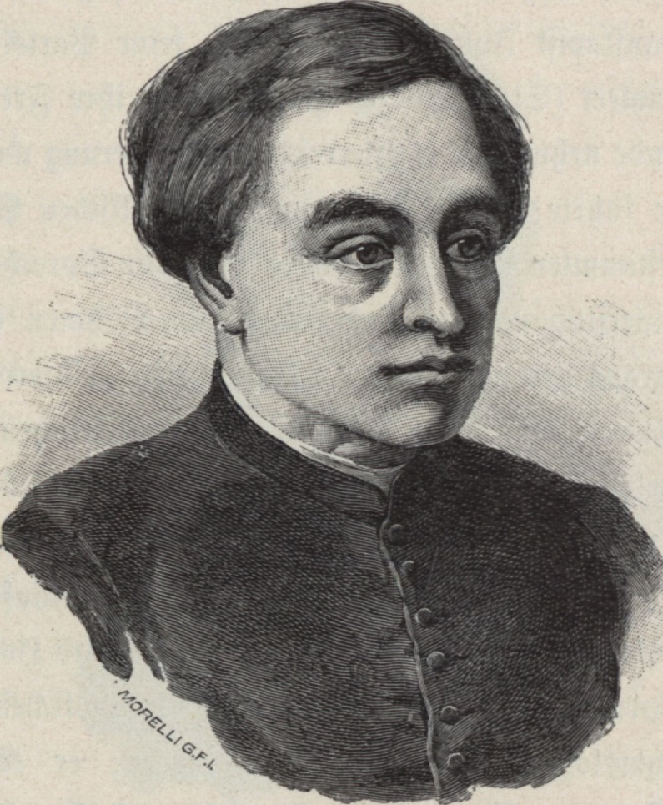

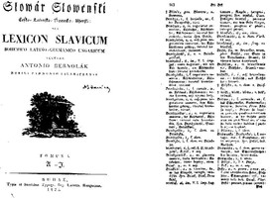
Jedným zo študentov v Bratislave bol aj Anton Bernolák.
1787- vydal 25– ročný Bernolák dielo Jazykovedno-kritická rozprava o slovenských písmenách.
Prvý raz bola kodifikovaná spisovná slovenčina.
Kodifikácia= spísanie a zjednotenie pravidiel.

Slide 4
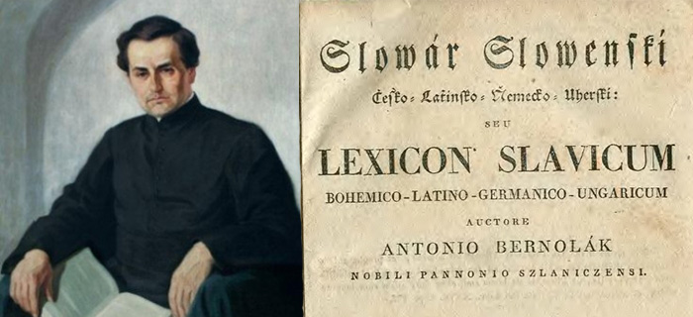
Neskôr vyšla jeho učebnica gramatiky Slovenská gramatika.
Slovník s názvom Slowár Slowenskí Česko-Laťinsko-Ňemecko-Uherskí.
Jeho gramatika bola vytvorená na základe fonetického princípu = píš ako počuješ.
Uplatnil sa jazyk katolíckych vzdelancov z Trnavy.

Slide 5
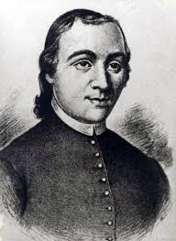
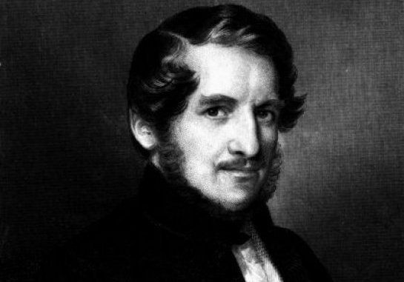
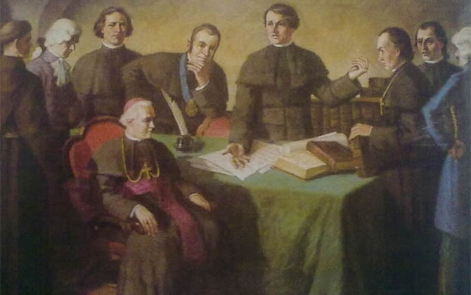
Slovenské učené tovarišstvo
Založené v roku 1792 v Trnave.
Mal vydávať v novom jazyku knihy.
Vyše 400 členov.
Činnosť riadili Bernolák a Juraj Fándly.
Jozef Ignác Bajza – dielo René mládenca príhody a skúsenosti.

Slide 6
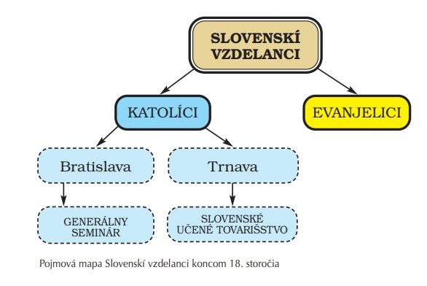
Význam bernolákovcov
Bernolákovčina sa neujala, pretože evanjelici naďalej písali biblickou češtinou.
Napriek tomu je to prvé uzákonenie slovenského jazyka.
Zásluhou bernolákovcov sa vytvorili priaznivé podmienky pre ďalší národný pohyb v nasledujúcom období.

Slide 7
